Slide 1
ĐỌC VĂN BẢN
Notes:
GV cùng hs nhớ lại nhân vật đồng hành Hà và Nam qua từng năm học Tác giả bộ ppt Toán + TV2: Phan Thị Linh – Đà Nẵng
Sđt lh: 0916.604.268
+ Zalo: 0916.604.268
+ Facebook cá nhân: https://www.facebook.com/nhilinh.phan/
+ Nhóm chia sẻ tài liệu: https://www.facebook.com/groups/443096903751589
Hãy liên hệ chính chủ sản phẩm để được hỗ trợ và đồng hành trong suốt năm học nhé!

Slide 2
NHẬT KÍ TẬP BƠI
Ngày…. tháng….
Hôm nay, mẹ đưa mình đi tập bơi. Mình rất phấn khích vì được mẹ chuẩn bị cho một chiếc mũ bơi cùng cặp kính bơi màu hồng rất đẹp. Cô giáo cũng khen đồ bơi của mình đáng yêu.
Đầu tiên, cô dạy mình tập thở. Nhưng khi thở dưới nước, mình toàn bị sặc. Mình sợ đến mức không dám xuống nước nữa. Mẹ bảo do mình chưa quen. Mẹ vỗ về, động viên mình mãi. Thế là mình tiếp tục tập luyện.
Cuối buổi, mình vẫn chưa thở dưới nước được. Mình thấy hơi buồn. Mình nghĩ lần sau, mình sẽ tập tốt hơn.
Ngày… tháng…
Hôm nay, mình đã có cảm giác thích đi bơi. Mình không còn bị sặc nước nữa. Mình đã quen thở dưới nước rồi.
Cô dạy mình động tác bơi ếch. Động tác đó thật lạ! Khi đạp chân, mình giống hệt như một con ếch ộp.
Ngày….tháng…..
Học bơi chẳng dễ một chút nào. Thế mà mình đã biết bơi rồi. Mình như một chú cá nhỏ tung tăng trong nước. Kể cũng lạ, hôm trước mình giống ếch, hôm nay mình lại giống cá. Chẳng sao, con nào cũng biết bơi mà. Giống như mình ấy.
(Nguyễn Ngọc Mai Chi)
Notes:
GV giới thiệu văn bản
GV cùng hs nhớ lại nhân vật đồng hành Hà và Nam qua từng năm học Tác giả bộ ppt Toán + TV2: Phan Thị Linh – Đà Nẵng
Sđt lh: 0916.604.268
+ Zalo: 0916.604.268
+ Facebook cá nhân: https://www.facebook.com/nhilinh.phan/
+ Nhóm chia sẻ tài liệu: https://www.facebook.com/groups/443096903751589
Hãy liên hệ chính chủ sản phẩm để được hỗ trợ và đồng hành trong suốt năm học nhé!

Slide 3

LẮNG NGHE ĐỌC MẪU
Học sinh theo dõi trong sách, phát hiện từ ngữ khó đọc, khó hiểu nhé!
Notes:
GV nên cho hs khai thác trong sách, hạn chế nhìn màn hình nhiều dễ hại mắt và dẫn đến HS thụ động khi khai thác văn bản trong SGK
GV cùng hs nhớ lại nhân vật đồng hành Hà và Nam qua từng năm học Tác giả bộ ppt Toán + TV2: Phan Thị Linh – Đà Nẵng
Sđt lh: 0916.604.268
+ Zalo: 0916.604.268
+ Facebook cá nhân: https://www.facebook.com/nhilinh.phan/
+ Nhóm chia sẻ tài liệu: https://www.facebook.com/groups/443096903751589
Hãy liên hệ chính chủ sản phẩm để được hỗ trợ và đồng hành trong suốt năm học nhé!

Slide 4

Giải nghĩa từ khó
Phấn khích: ?
Phấn khích: phấn khởi, hào hứng.
Notes:
GV linh động thay đổi từ khó đọc theo vùng miền nhé!
GV cùng hs nhớ lại nhân vật đồng hành Hà và Nam qua từng năm học Tác giả bộ ppt Toán + TV2: Phan Thị Linh – Đà Nẵng
Sđt lh: 0916.604.268
+ Zalo: 0916.604.268
+ Facebook cá nhân: https://www.facebook.com/nhilinh.phan/
+ Nhóm chia sẻ tài liệu: https://www.facebook.com/groups/443096903751589
Hãy liên hệ chính chủ sản phẩm để được hỗ trợ và đồng hành trong suốt năm học nhé!

Slide 5
Luyện đọc từ khó
nước
tập luyện
buồn
bơi ếch
Notes:
GV linh động thay đổi từ khó đọc theo vùng miền nhé!
GV cùng hs nhớ lại nhân vật đồng hành Hà và Nam qua từng năm học Tác giả bộ ppt Toán + TV2: Phan Thị Linh – Đà Nẵng
Sđt lh: 0916.604.268
+ Zalo: 0916.604.268
+ Facebook cá nhân: https://www.facebook.com/nhilinh.phan/
+ Nhóm chia sẻ tài liệu: https://www.facebook.com/groups/443096903751589
Hãy liên hệ chính chủ sản phẩm để được hỗ trợ và đồng hành trong suốt năm học nhé!

Slide 6
ngắt nhịp câu dài
Mình rất phấn khích vì được mẹ chuẩn bị cho một chiếc mũ bơi cùng cặp kính bơi màu hồng rất đẹp.
Kể cũng lạ, hôm trước mình giống ếch, hôm nay mình lại giống cá.
Notes:
GV cùng hs nhớ lại nhân vật đồng hành Hà và Nam qua từng năm học Tác giả bộ ppt Toán + TV2: Phan Thị Linh – Đà Nẵng
Sđt lh: 0916.604.268
+ Zalo: 0916.604.268
+ Facebook cá nhân: https://www.facebook.com/nhilinh.phan/
+ Nhóm chia sẻ tài liệu: https://www.facebook.com/groups/443096903751589
Hãy liên hệ chính chủ sản phẩm để được hỗ trợ và đồng hành trong suốt năm học nhé!

Slide 7

chia đoạn/phần
Học sinh làm việc nhóm đôi.
Notes:
Chia phần thì chính xác hơn là chia đoạn ạ
GV cùng hs nhớ lại nhân vật đồng hành Hà và Nam qua từng năm học Tác giả bộ ppt Toán + TV2: Phan Thị Linh – Đà Nẵng
Sđt lh: 0916.604.268
+ Zalo: 0916.604.268
+ Facebook cá nhân: https://www.facebook.com/nhilinh.phan/
+ Nhóm chia sẻ tài liệu: https://www.facebook.com/groups/443096903751589
Hãy liên hệ chính chủ sản phẩm để được hỗ trợ và đồng hành trong suốt năm học nhé!

Slide 8
NHẬT KÍ TẬP BƠI
Ngày…. tháng….
Hôm nay, mẹ đưa mình đi tập bơi. Mình rất phấn khích vì được mẹ chuẩn bị cho một chiếc mũ bơi cùng cặp kính bơi màu hồng rất đẹp. Cô giáo cũng khen đồ bơi của mình đáng yêu.
Đầu tiên, cô dạy mình tập thở. Nhưng khi thở dưới nước, mình toàn bị sặc. Mình sợ đến mức không dám xuống nước nữa. Mẹ bảo do mình chưa quen. Mẹ vỗ về, động viên mình mãi. Thế là mình tiếp tục tập luyện.
Cuối buổi, mình vẫn chưa thở dưới nước được. Mình thấy hơi buồn. Mình nghĩ lần sau, mình sẽ tập tốt hơn.
Ngày… tháng…
Hôm nay, mình đã có cảm giác thích đi bơi. Mình không còn bị sặc nước nữa. Mình đã quen thở dưới nước rồi.
Cô dạy mình động tác bơi ếch. Động tác đó thật lạ! Khi đạp chân, mình giống hệt như một con ếch ộp.
Ngày….tháng…..
Học bơi chẳng dễ một chút nào. Thế mà mình đã biết bơi rồi. Mình như một chú cá nhỏ tung tăng trong nước. Kể cũng lạ, hôm trước mình giống ếch, hôm nay mình lại giống cá. Chẳng sao, con nào cũng biết bơi mà. Giống như mình ấy.
(Nguyễn Ngọc Mai Chi)
Học sinh tự ngắt các phần vào sách.
Notes:
GV giới thiệu văn bản
GV cùng hs nhớ lại nhân vật đồng hành Hà và Nam qua từng năm học Tác giả bộ ppt Toán + TV2: Phan Thị Linh – Đà Nẵng
Sđt lh: 0916.604.268
+ Zalo: 0916.604.268
+ Facebook cá nhân: https://www.facebook.com/nhilinh.phan/
+ Nhóm chia sẻ tài liệu: https://www.facebook.com/groups/443096903751589
Hãy liên hệ chính chủ sản phẩm để được hỗ trợ và đồng hành trong suốt năm học nhé!

Slide 9

Đọc nối tiếp trước lớp
3 học sinh đọc nối tiếp trước lớp.
Notes:
GV nhận xét phần đọc của cả lớp
GV cùng hs nhớ lại nhân vật đồng hành Hà và Nam qua từng năm học Tác giả bộ ppt Toán + TV2: Phan Thị Linh – Đà Nẵng
Sđt lh: 0916.604.268
+ Zalo: 0916.604.268
+ Facebook cá nhân: https://www.facebook.com/nhilinh.phan/
+ Nhóm chia sẻ tài liệu: https://www.facebook.com/groups/443096903751589
Hãy liên hệ chính chủ sản phẩm để được hỗ trợ và đồng hành trong suốt năm học nhé!

Slide 10
TRẢ LỜI CÂU HỎI
Notes:
GV cùng hs nhớ lại nhân vật đồng hành Hà và Nam qua từng năm học Tác giả bộ ppt Toán + TV2: Phan Thị Linh – Đà Nẵng
Sđt lh: 0916.604.268
+ Zalo: 0916.604.268
+ Facebook cá nhân: https://www.facebook.com/nhilinh.phan/
+ Nhóm chia sẻ tài liệu: https://www.facebook.com/groups/443096903751589
Hãy liên hệ chính chủ sản phẩm để được hỗ trợ và đồng hành trong suốt năm học nhé!

Slide 11

NÓI VÀ NGHE
MỘT BUỔI TẬP LUYỆN
Notes:
GV nên cho hs khai thác trong sách, hạn chế nhìn màn hình nhiều dễ hại mắt và dẫn đến HS thụ động khi khai thác văn bản trong SGK

Slide 12
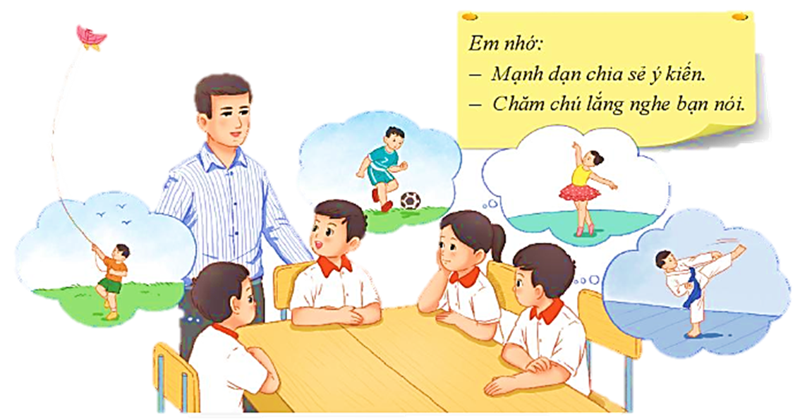
1. Kể về một buổi tập luyện của em (ví dụ: tập hát, tập thể dục, tập vẽ,…)
G: - Nội dung tập luyện là gì?
- Em đã thực hiện các bước tập luyện như thế nào?
Notes:
Phần này GV tổ chức khoảng nửa tiết

Slide 13
2. Em cảm thấy thế nào về buổi tập luyện đó?
Notes:
Phần này GV tổ chức khoảng nửa tiết

Slide 14

VẬN DỤNG
MỞ RỘNG

